Slide 1
Eindexamen Engels
Havo 2024
Illanga Bel en Saadet Ertas

Slide 2
In dit filmpje
Informatie over het eindexamen Engels
Tekst- en vragen behandelen
> Examen 2019, tijdvak II
Examentips
Notes:
Illanga

Slide 3
Hoe ziet het examen eruit?
Dinsdag 21 mei van 13:30 – 16:00
Verschillende soorten teksten
  Korte en lange teksten
Ongeveer 40 vragen
  Open en gesloten vragen
3 boekjes
Minstens 1 punt per vraag
  Sommige vragen hebben 2, 3 of 4 punten.
Notes:
Saadet

Slide 4
How to go about it?
Korte teksten:
Titel, plaatjes, bron
Lange teksten:
Titel, tussenkopjes, plaatjes, bronnen
Vragen lezen
ELZA, skim & scan
Signaalwoorden
Vraag - Alinea relatie
Notes:
Illanga

Slide 5
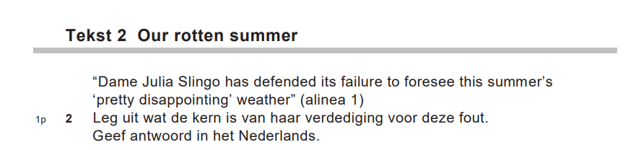
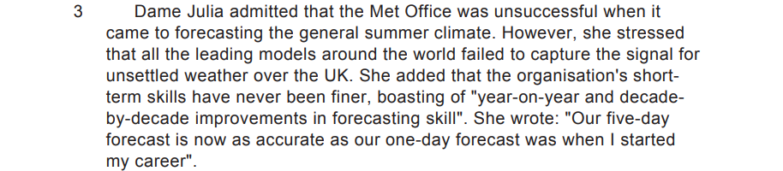
Open vragen
Notes:
Saadet

Slide 6
Open vragen
Notes:
Saadet

Slide 7
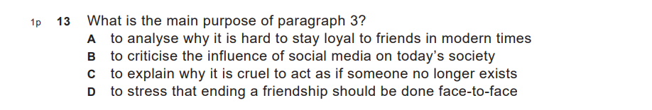
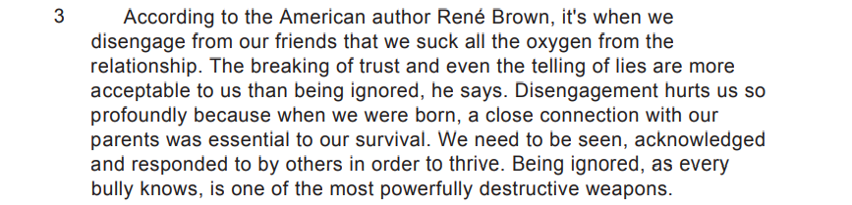
Main purpose
Notes:
Illanga

Slide 8
Main purpose
Notes:
Illanga

Slide 9
Main purpose
Notes:
Illanga

Slide 10
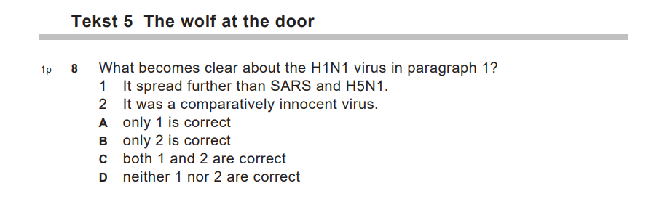
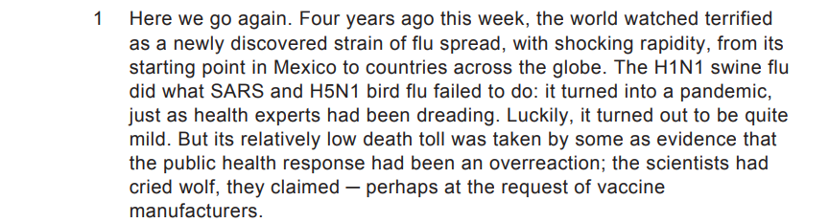
True or False (wel/niet)
Notes:
Saadet

Slide 11
True or False (wel/niet)
Notes:
Saadet

Slide 12
True or False (wel/niet)
Notes:
Saadet

Slide 13
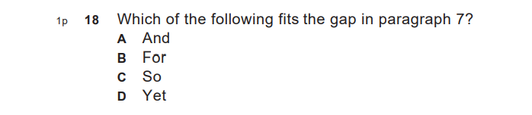
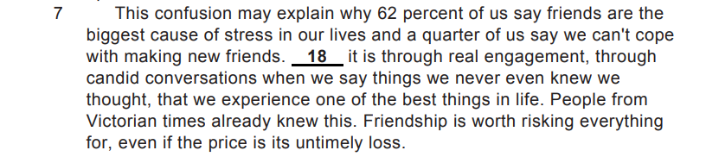
Gap questions
Opsomming - en
Example - voorbeeld
Conclusie - dus
Tegenstelling - toch
Notes:
Illanga

Slide 14
Gap questions
Notes:
Illanga

Slide 15
Gap questions
Notes:
Illanga

Slide 16
Tips and tricks
Woordenboeken mag. EN - NL & NL - EN
Arceren/highlighten toegestaan
Alles op uitwerkbijlage
Blijf dichtbij de tekst (alles staat in de tekst)
Begrijp wat de vraag en verwachting is – bijvoorbeeld citeren, nummer of naam
Weg als je klaar bent
  Pas na 1 uur, maar check bij je school
Notes:
Saadet

